Slide 1

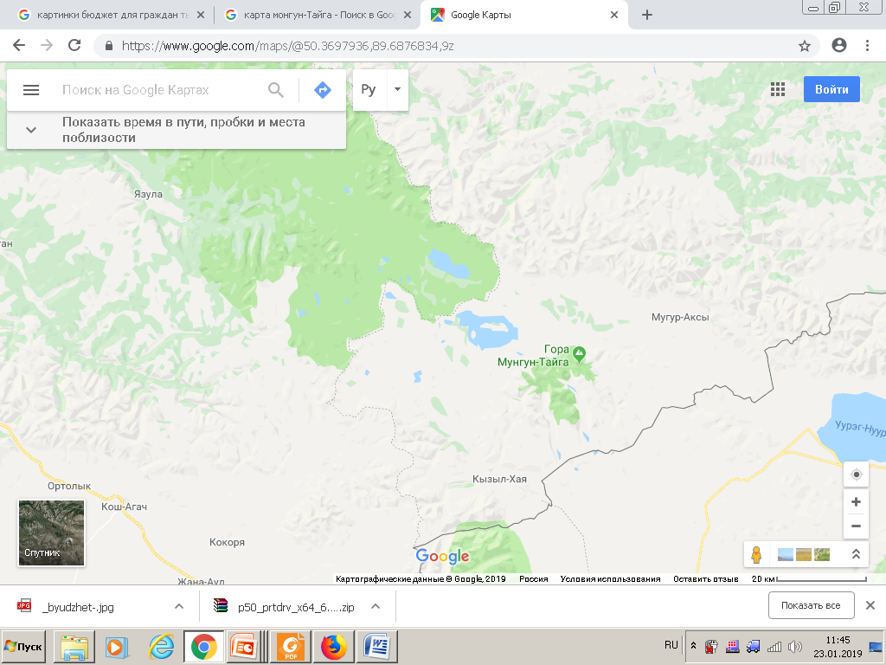
Финансовое управление муниципального района
«Монгун-Тайгинский кожуун Республики Тыва»
Бюджет
для граждан
Отчет об исполнении бюджета
муниципального района
«Монгун-Тайгинский кожуун Республики Тыва»
за 2023 год

Slide 2
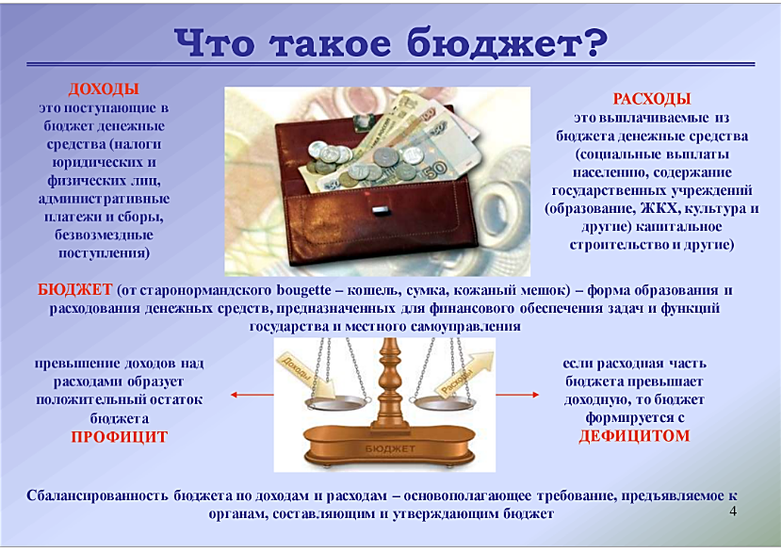
Основные понятия и термины

Slide 3

Основные направления бюджетной и налоговой политики муниципального района «Монгун-Тайгинский кожуун Республики Тыва»
на 2023 год и плановый период 2024 -2025 годов
Обеспечение
сбалансированности и
устойчивости бюджета
Осуществление
внутреннего финансового
контроля и аудита
Повышение
открытости и прозрачности бюджета
Бюджет
муниципального образования
направлен на решение
следующих
ключевых задач
Проведение мониторинга и анализа муниципальных нормативно правовых актов по местным налогам
Сохранение и
развитие налогового
потенциала
Выполнение всех
социальных гарантий,
принятых муниципальным
образованием
Создание благоприятных
условий для осуществления
предпринимательской и инвестиционной
деятельности как источника
обеспечения наполняемости
бюджета

Slide 4
Основные понятия и термины
Этапы бюджетного процесса
Составление проекта бюджета
Основывается на
бюджетном послании Президента Российской Федерации;
Рассмотрение проекта бюджета
проведение публичного слушания
рассмотрение проекта решения о бюджете в двух чтениях в Хурале представителей муниципального района
Утверждение бюджета
Исполнение бюджета и бюджетная отчетность
обеспечение полного и своевременного поступления всех предусмотренных по бюджету доходов и финансирование всех запланированных бюджетом расходов
подготовка бюджетной отчетности об исполнении бюджета
прогнозе социально-экономического развития кожууна;
основных направлениях бюджетной и налоговой политики;
Бюджетном послании Главы Республики Тыва;
муниципальных программах
принятие решения о бюджете Хуралом представителем муниципального района
утверждение и подписание решения о бюджете Хуралом представителем муниципального района
рассмотрение и согласование бюджетной отчетности об исполнении бюджета
утверждение бюджетной отчетности об исполнении бюджета

Slide 5
Основные понятия и термины
Доходы
налоговые
неналоговые
безвозмездные поступления
поступления от уплаты федеральных, региональных и местных налогов
поступления от использования имущества, штрафы, иные неналоговые поступления
поступления из других бюджетов бюджетной системы Российской Федерации кроме налоговых и неналоговых доходов
Доходы от использования имущества, находящегося в государственной и муниципальной собственности;
Платежи при пользовании природными ресурсами;
Доходы от оказания платных услуг (работ) и компенсации затрат государства;
Доходы от продажи материальных и нематериальных активов;
Штрафы, санкции, возмещение ущерба.
Налог на доходы физических лиц;
Акцизы;
Налоги на совокупный доход;
Налог на имущество организаций;
Государственная пошлина.
Дотации;
Субсидии;
Субвенции;
Иные межбюджетные трансферты.

Slide 6
Основные характеристики бюджета муниципального района

Slide 8
Динамика поступлений финансовой помощи муниципального района за период 2021-2023 годы

Slide 9
Динамика поступлений собственных доходов бюджета муниципального района «Монгун-Тайгинский кожуун Республики Тыва»
за период 2021-2023 годы

Slide 10
Доля и структура налоговых и неналоговых доходов
бюджета муниципального района
«Монгун-Тайгинский кожуун Республики Тыва» за 2023 год

Slide 11
Доля и структура доходов финансовой помощи бюджета муниципального района
«Монгун-Тайгинский кожуун Республики» за 2023 год

Slide 12
Структура расходов финансовой помощи
бюджета муниципального района
«Монгун-Тайгинский кожуун Республики Тыва» за 2023 год

Slide 13
Структура и доля расходов по разделам бюджета муниципального
района «Монгун-Тайгинский кожуун Республики Тыва» за 2023 год

Slide 14
Расходы бюджетных средств по учреждениям за 2023 год

Slide 15
Динамика роста фонда оплаты труда
за период 2021- 2023 годы

Slide 16
Дорожный фонд за период 2021-2023 годы
тыс. руб.
Динамика дорожного фонда за периоды 2021-2023 годы
Дорожный фонд всего: | 2021 | 2022 | 2023
Ремонт и содержание автомобильных дорог общего пользования | 1610,4 | 3961,3 | 6968,8
Кап.ремонт мостового перехода | 10822,6 | 4745,0
Проведение инвентаризации и паспортизации дорог общего пользования | 756,0 | 0 | 0
Приобретение автотранспорта для дорожных работ | - | 8117,0
Дорожные знаки + освещение | 993,6 | 847,7 | 2508
Другие расходы | 14182,8 | 17670,9 | 9476,8

Slide 17






Объекты капитального строительства и реконструкции муниципальной собственности за 2023 год, тыс. руб.
Муниципальный бюджет
Устойчивое развитие сельских территорий Монгун-Тайгинского кожууна 200 тыс. рублей (из муниципального бюджета 200 тыс. руб.)
Формирование комфортной городской среды 42 тыс. рублей (из республиканского бюджета 21 тыс. руб, из муниципального бюджета 21 тыс. руб.)
Обеспечение жильем молодых семей в Монгун-Тайгинском районе 2964 тыс. руб (из республиканского бюджета 2914,1 тыс. руб, из муниципального бюджета
50 тыс. руб.)
Капитальный ремонт объектов культуры «Модельная библиотека» 6000 тыс. рублей (из республиканского бюджета 5000 тыс. руб, из муниципального бюджета 1000 тыс. руб.)
Строительство раскола в сумоне Каргы, 200 тыс. руб (из федерального бюджета млн. руб, из республиканского бюджета тыс. руб.)
Республиканский бюджет
Строительство новой школы с. Кызыл-Хая, 228 млн. руб
(из федерального бюджета 202 млн. руб, из республиканского бюджета 26 тыс. руб.)
Строительство моста «Саглы» и «Барлык»,
165 млн. руб (из федерального бюджета млн. руб, из республиканского бюджета тыс. руб.)

Slide 18
Спасибо за внимание!

